Slide 1
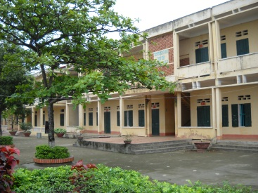
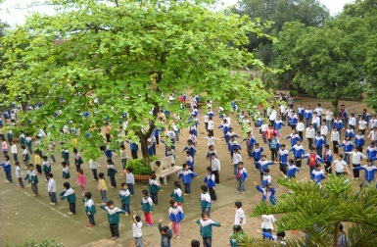
TRƯỜNG TH TRUNG LẬP HẠ
THỦ CÔNG LỚP 1
CẮT DÁN HÌNH TAM GIÁC

Slide 2
Quan sát, nhận xét
Hình tam giác có mấy cạnh?
Các cạnh có gì đặc biệt?
Hình tam giác có 3 cạnh
Một cạnh của hình tam giác là 1 cạnh hình chữ nhật có độ dài 8 ô , còn 2 cạnh kia được nối với 1 điểm của cạnh đối diện.

Slide 3
Hướng dẫn Cắt dán hình tam giác
Cách 1
Bước 1: Điếm số, kẻ hình tam giác
Vẽ hình chữ nhật có cạnh dài 8 ô, cạnh ngắn 6 ô.
Lấy 2 đỉnh của cạnh đối diện đánh dấu điểm B,C. Điếm từ trái sang phải 4 ô đánh dấu điểm A làm đỉnh tam giác.

Slide 4
.
A
.
.
B
C

Slide 5
.
A


Dùng bút chì và thước kẻ nối điểm A với B, điểm A với C ta được hình tam giác ABC.
.
.
B
C

Slide 6
Bước 2: Cắt hình tam giác
.
A
Cắt rời đoạn thẳng AB, AC, BC ta được hình tam giác ABC

.
.
B

C


Slide 7



Slide 8
Bước 3: Dán hình tam giác
Bôi 1 lớp hồ mỏng xung quanh hình tam giác, dán cân đối vào vở, dùng giấy miết nhẹ cho hình phẳng.

Slide 9
.
.
C
B
Cách 2
Xác định hai đỉnh đầu của hình tam giác là hai đầu của hình chữ nhật có độ dài 8 ô.
Sau đó, lấy điểm giữa của cạnh đối diện là đỉnh thứ 3. Nối 3 đỉnh với nhau ta được hình tam giác.
.
A

Slide 10
THỰC HÀNH CẮT DÁN HÌNH TAM GIÁC

